Slide 1




DYNX - HPRT R&D - Ballista
Seminario técnico
Diseño y manufactura de vehículos lanzadores
29 de mayo del 2025, Pedro de Alba S/N, Niños Héroes, Ciudad Universitaria, 66455 San Nicolás de los Garza, N.L.
Notes:
Workshop por la tarde -> es mas como un “taller para entrenamiento” tipo laboratorio y tmb vemos ejercicios
Seminario por la mañana -> vemos la teoría con un poco más de profundidad de porque suceden los fenómenos pero de manera condensada

Slide 2
Agenda
Meeting US
Antecedentes
Modulo 1. Key drivers
Modulo 2. Teoría de toberas y relaciones termodinámicas
Break
Modulo 3. MCS (SRM) términos y fundamentos
Modulo 4. Combustión y propelentes
Break
Modulo 5.MCS componentes y diseño
Modulo 6, Caso de estudio e introducción al Workshop
Notes:
Antecedentes: Cuenta la historia y el contexto
Marco Teórico: Explica los conceptos y teorías
Estado del Arte: Analiza qué se ha investigado

Slide 3
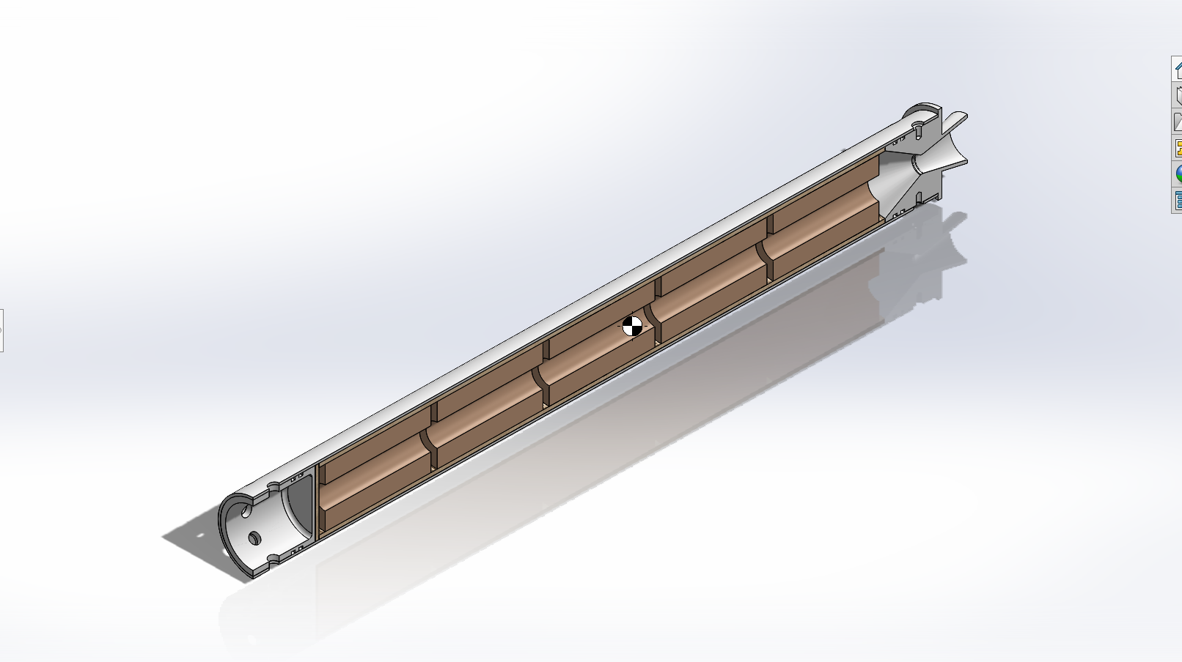




Meeting US
Imagen de un cohete en mov SRM
Problemática
El performance del vehículo se puede ver afectado en condiciones de vuelo, ya que la caracterización del motor es no instalado.
Solución
Estudio teórico y experimental modelando el comportamiento de los gases de combustión ante rotaciones y aceleraciones muy altas.
Imagen de una prueba estatica

Slide 4
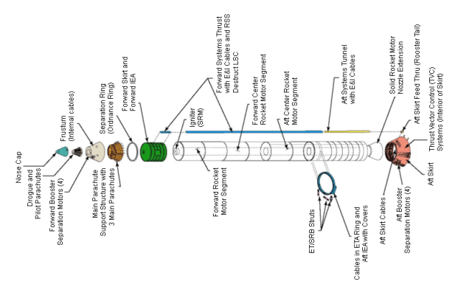








Antecedentes
Los primeros SRM (motores de cohete de combustible sólido) fueron usados por los chinos hace 2000 años en fuegos artificiales.
Poca precisión debido a la falta de buenos propelentes.
Entre 1890 y 1940, los propelentes sólidos (SP) fueron considerados para vuelos espaciales, pero se desarrolló un progreso más significativo durante la Segunda Guerra Mundial.
La propulsión de cohetes sólidos moderna comenzó cuando Jack Parsons inventó el SRM compuesto moldeable (castable composite) en 1942.
Organizaciones certificadoras
Competencias relevantes

